Slide 1



2024
Mini-Market
软工项目答辩
第8组 · 小型超市管理系统
2024.12.30
第8组·智慧超市
项目网址：http://111.170.11.164:10000/

Slide 2

目
01
项目背景
Project Background
02
团队介绍
Team Intro
CONTENT
开发背景 · 开发环境 · 技术栈
成员介绍 · 成员分工
录
03
项目详情
Project Info
04
项目总结
Project Conclusion
功能模块 · 原型设计 · 系统测试
Git协作 · 项目亮点
团队合作 · 成员心得

Slide 3

01
项目背景
Mini-Market · Project background
开发背景 · 开发环境 · 技术栈

Slide 4


项目背景 · 开发背景
随着经济的发展和人民收入的提高，小型超市在日常生活中扮演着越来越重要的角色。这些超市为消费者提供了方便快捷的购物体验，同时也为商家提供了良好的商业机会。开发一个面向小型超市的管理系统有助于提升商家的管理效率、顾客的购物体验以及为商家提供更好的决策支持，同时高度集成化的管理流程也能够带来更多的商业机会和竞争优势。

Slide 5
项目介绍 ·开发环境
集成开发环境 （IDE）
IntelliJ IDEA: 广泛用于Java、Kotlin、Groovy等语言开发，支持Spring、Hibernate等框架。
VS Code: 轻量级、多语言支持的代码编辑器，拥有丰富的插件生态，适用于Web、Node.js、Python等开发。
构建工具
Maven: Java项目的构建和依赖管理工具，广泛应用于Spring、Hibernate等项目中。
npm: Node.js项目的包管理和构建工具。
版本控制系统（VSC）
Git: 最流行的分布式版本控制系统，用于代码管理与协作。
GitHub: 基于Git的代码托管平台，提供代码管理、团队协作、CI/CD等功能。
调试分析工具
Reqable：代理调试 + 请求测试一站式解决方案
Apifox：一个集成了API设计、开发、测试功能的一体化协作平台。
数据库服务
SQLPub：在线数据库服务，支持 MySQL 数据库的管理与操作，便于云端数据存储和管理。
MySQL：开源关系型数据库，用于存储和管理项目中的核心数据，支持高效的数据查询与操作。
云部署工具
北少云：一家专注于提供高性能、高防御云服务器和VPS服务的云服务提供商，以优惠的价格和优质的技术支持助力用户极速上云。

Slide 6
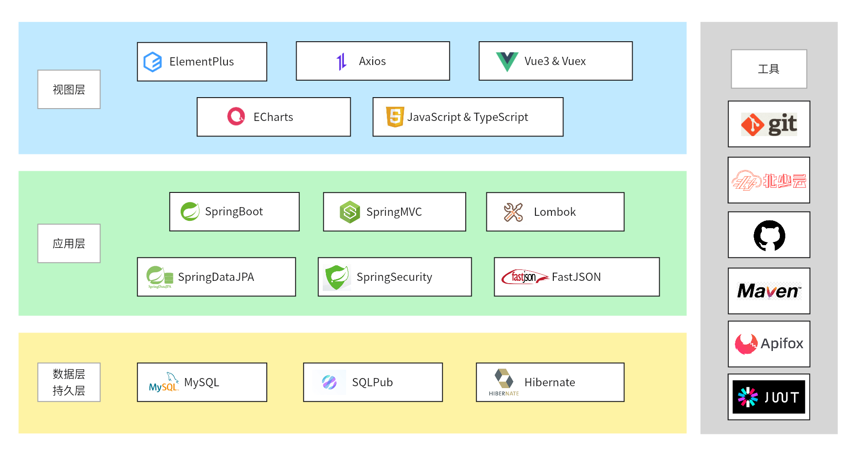
项目介绍 · 技术栈

Slide 7
02
团队介绍
Mini-Market · Team intro
成员介绍 · 成员分工

Slide 8





团队介绍 · 成员分工
胡国昌
工作量：22%
小组组长。负责项目主要开发工作，并组织组内会议和组员工作分发。主要的后端接口功能实现，数据库设计，文档编写工作。
向申赤
工作量：21%
负责小组项目各类图表绘制，主要前端页面制作，UI设计，原型设计，文档编写，答辩PPT设计工作。
杜楷辉
工作量：19%
负责小组项目前端页面开发，原型设计，数据库设计，协助各类文档编写，答辩PPT设计工作。
李淳
工作量：20%
负责小组项目部分后端测试，编写项目测试文档，协助编写各类文档，类图设计，原型设计工作。
杜俞锋
工作量：18%
负责项目前、后端测试工作,并将检测到存在的BUG及时向开发人员反馈，并编写项目测试文档。

Slide 9
03
项目详情
Mini-Market · Project info
功能模块 · 原型设计 · 系统测试 · Git协作 · 项目亮点

Slide 10
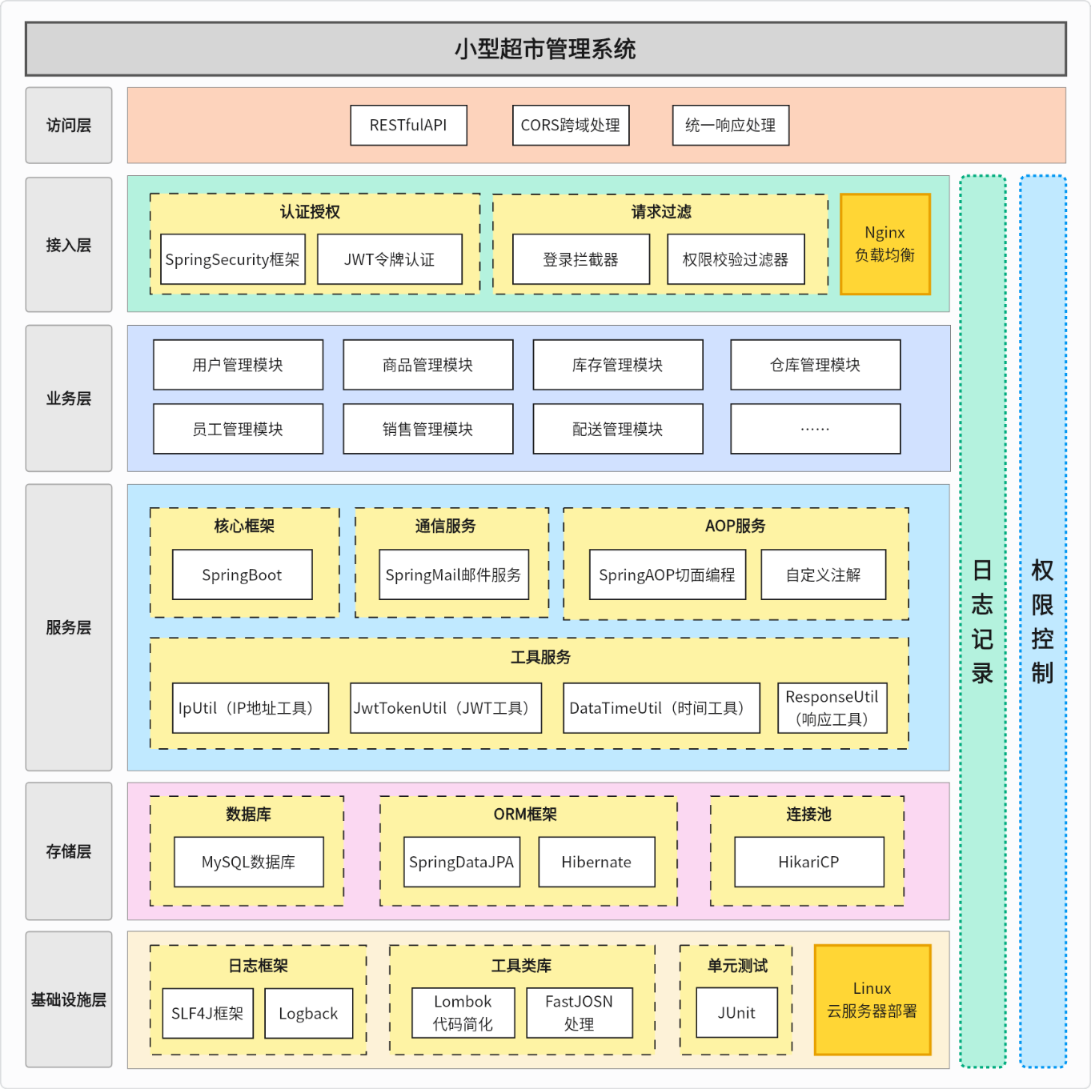
项目详情 · 系统设计

Slide 11
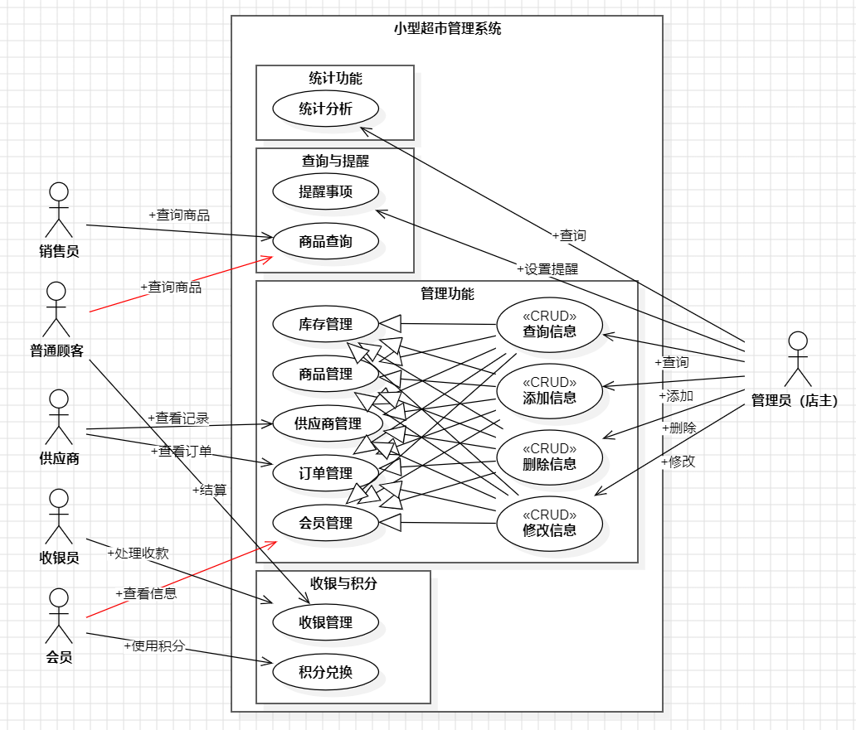
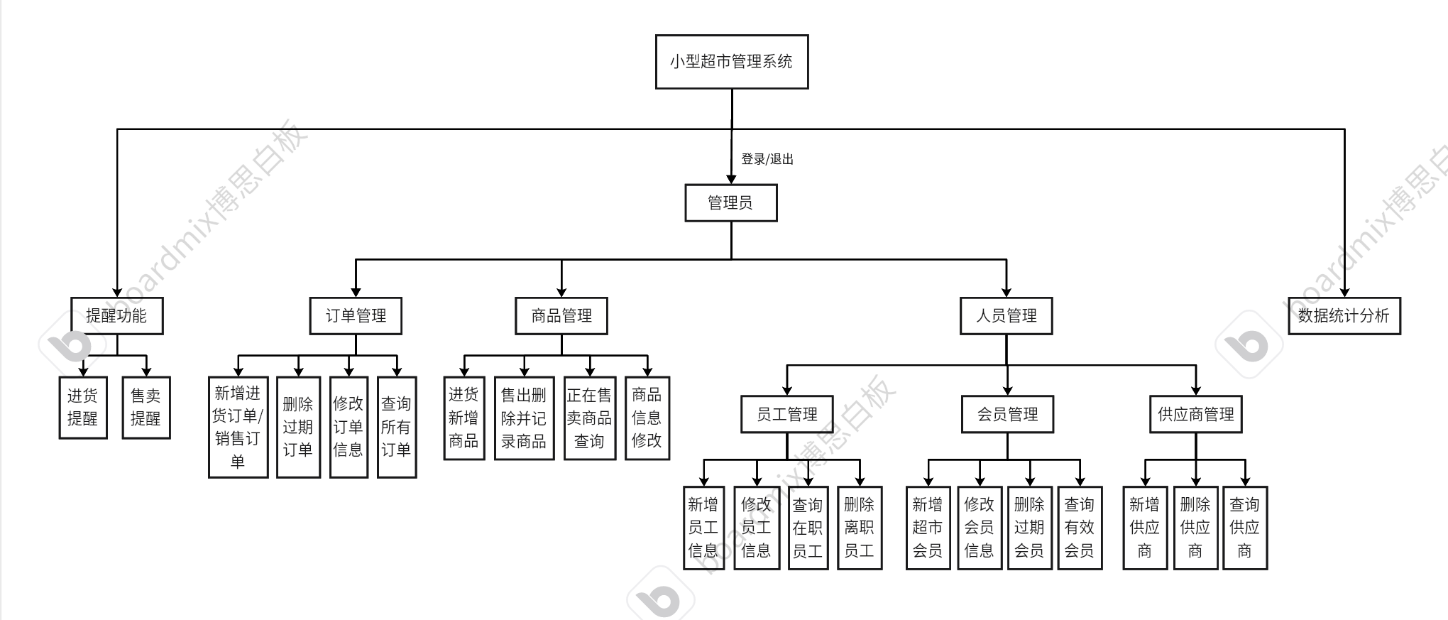
项目详情 · 功能模块&系统用例图

Slide 12
项目详情 · 原型设计

Slide 13
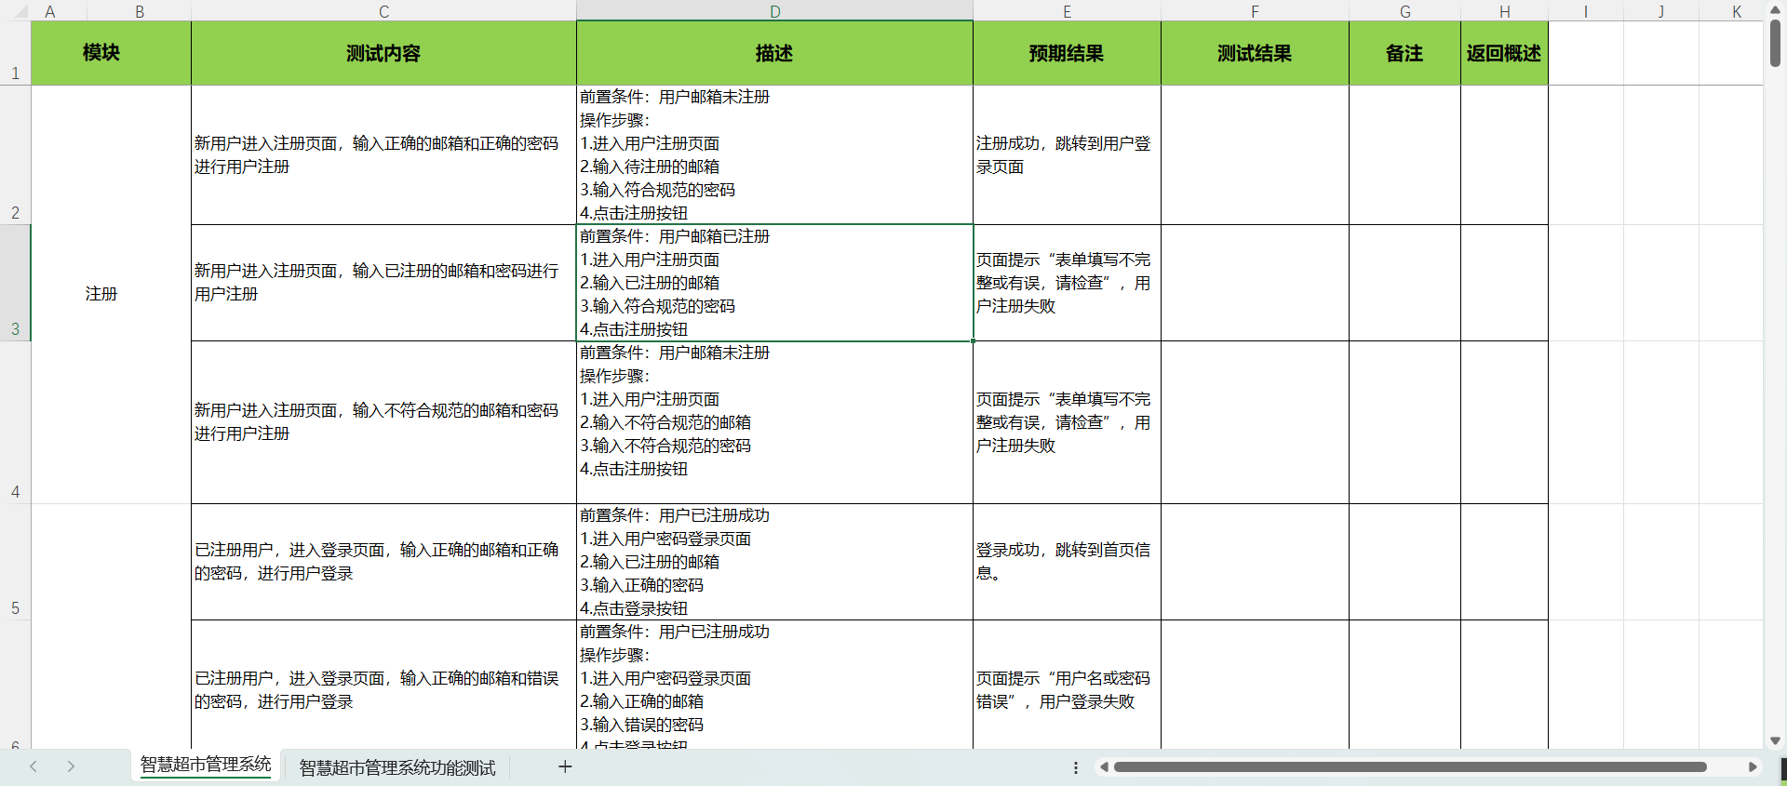
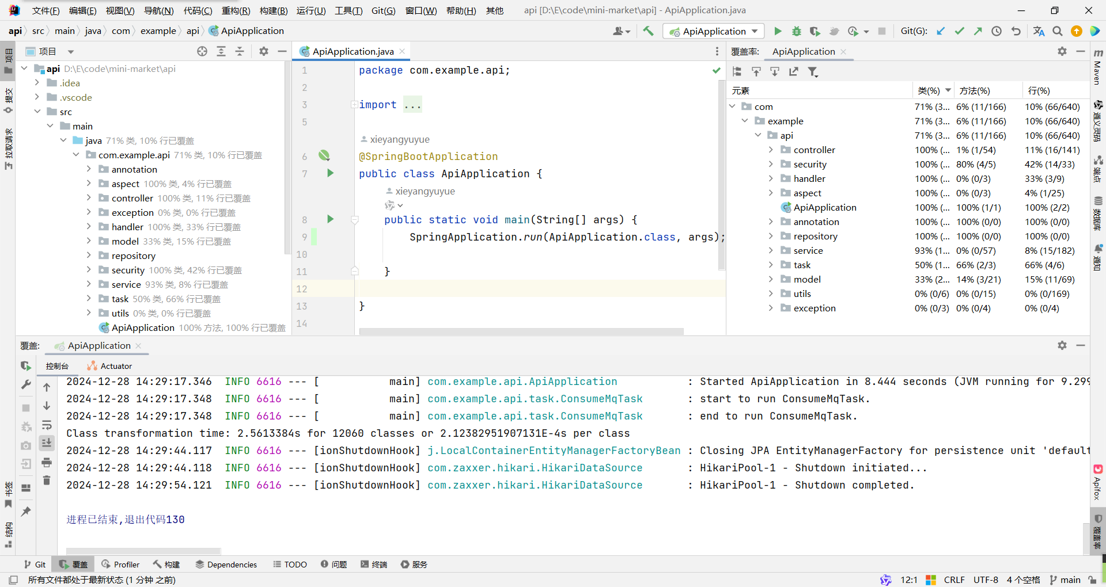
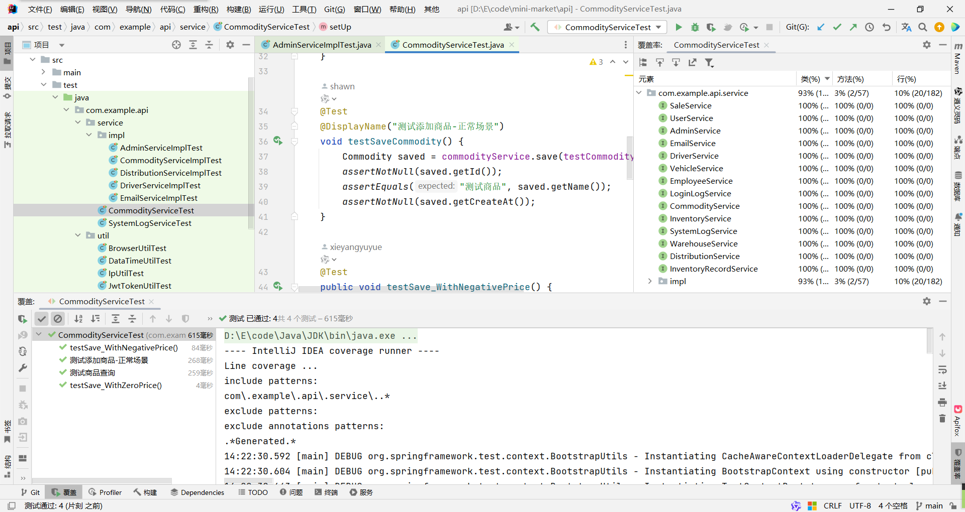
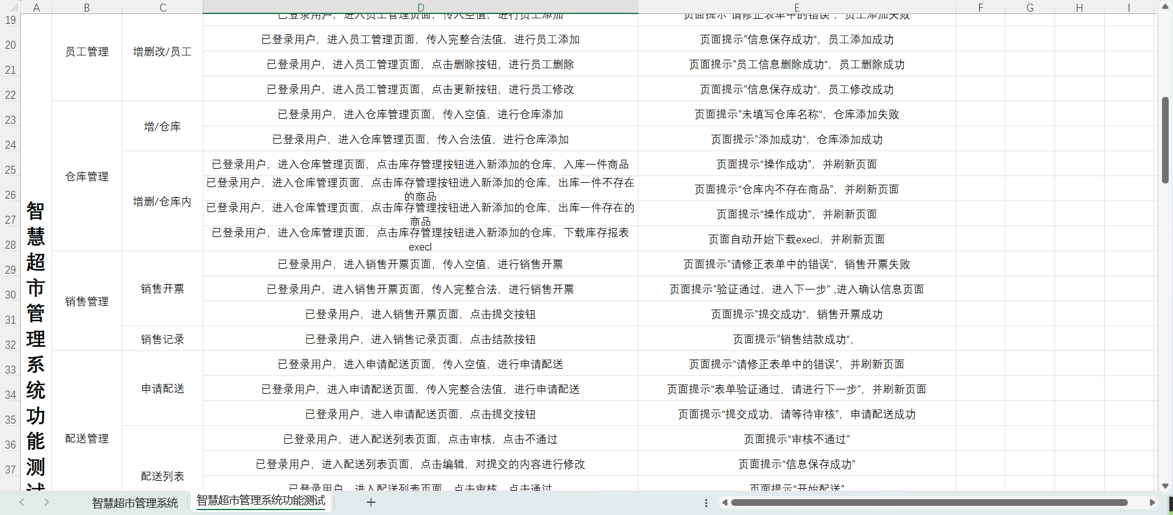
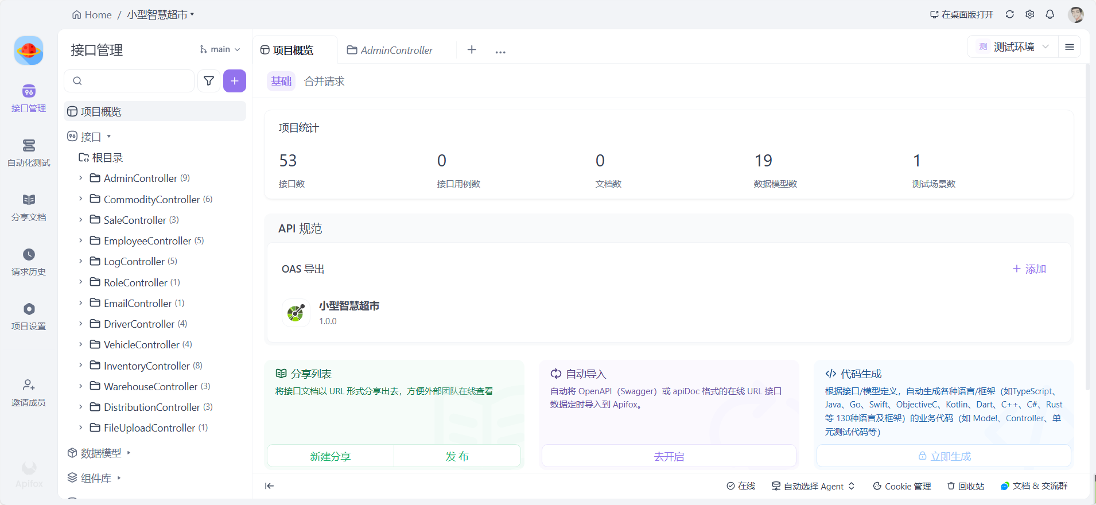
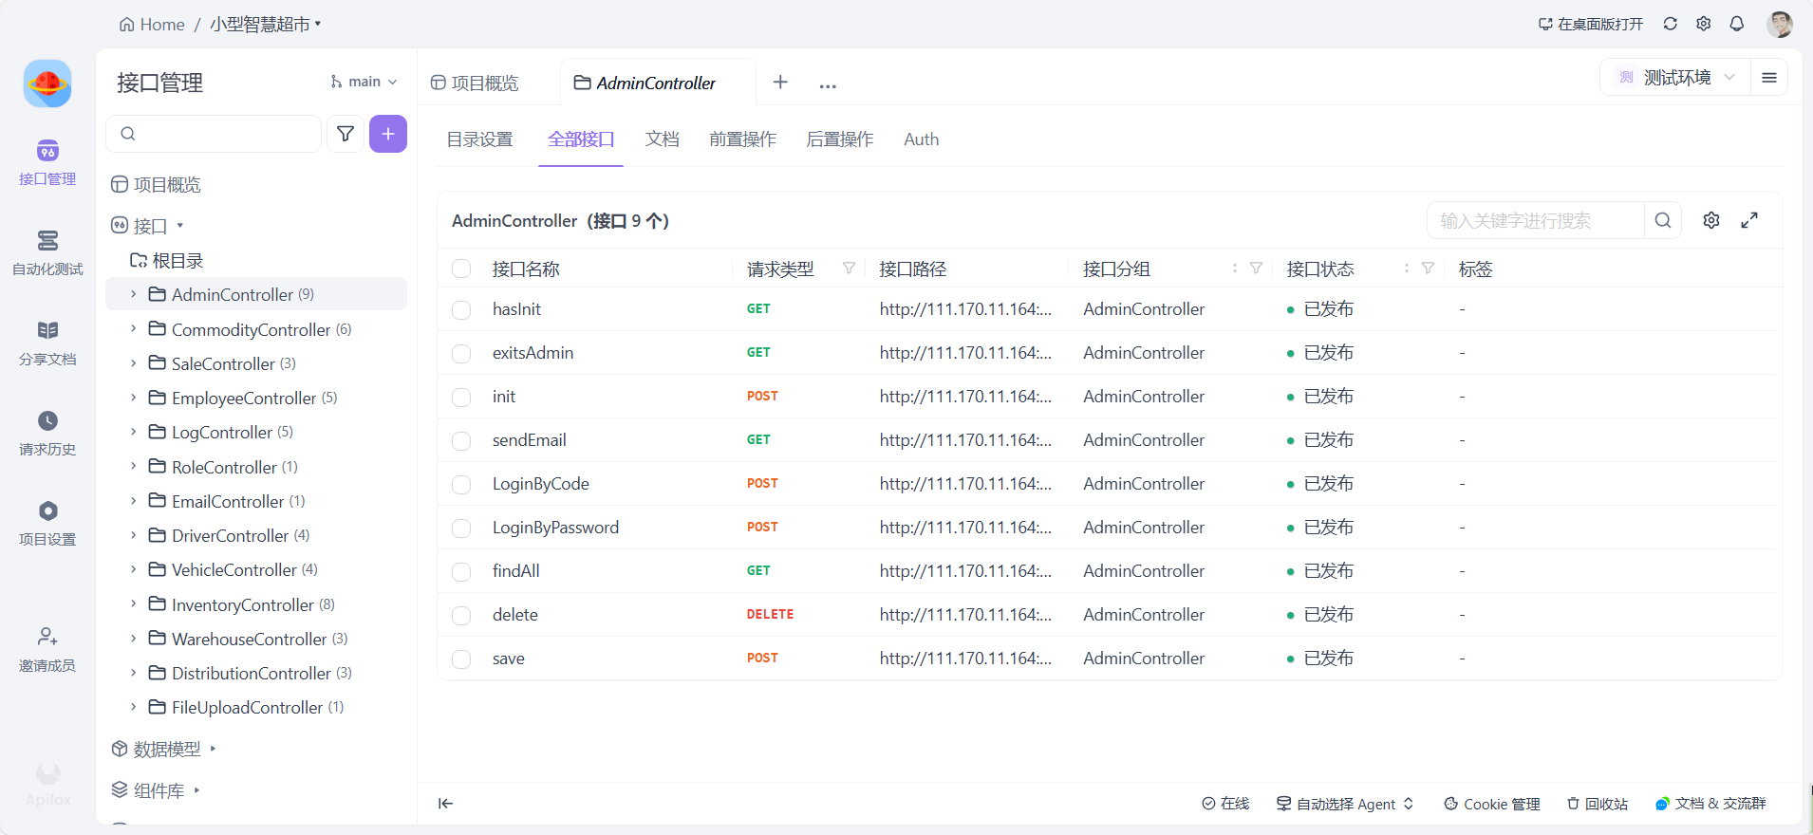
项目详情 · 系统测试

Slide 14
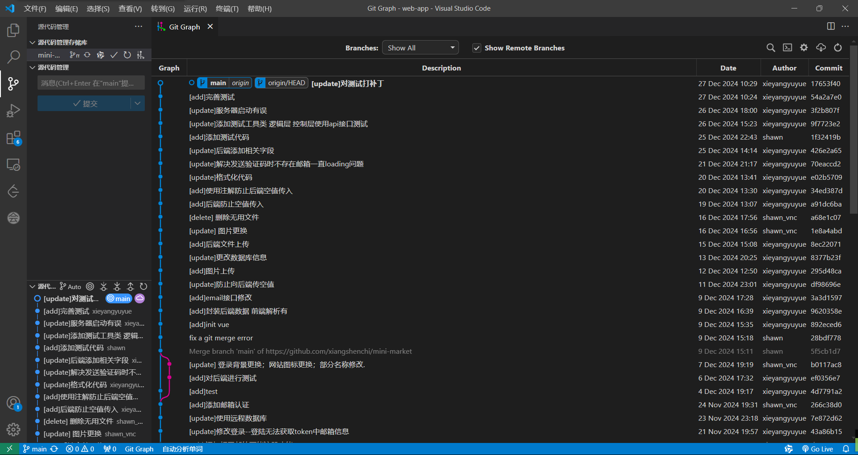
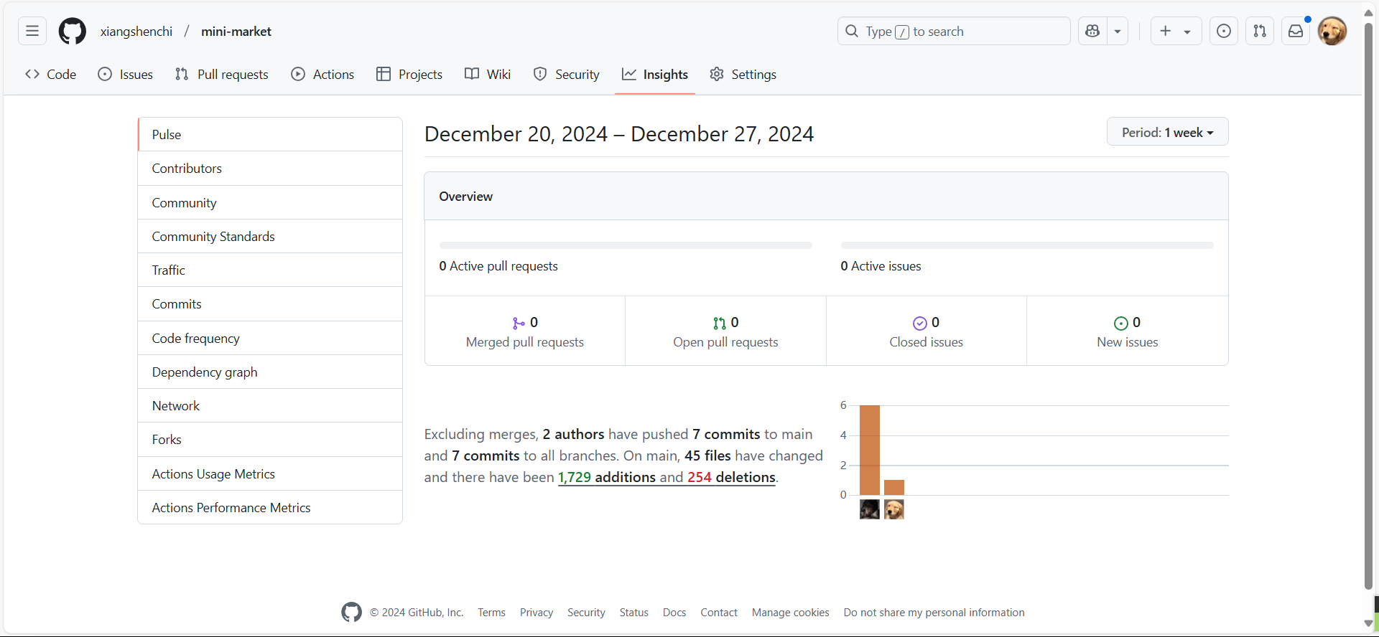
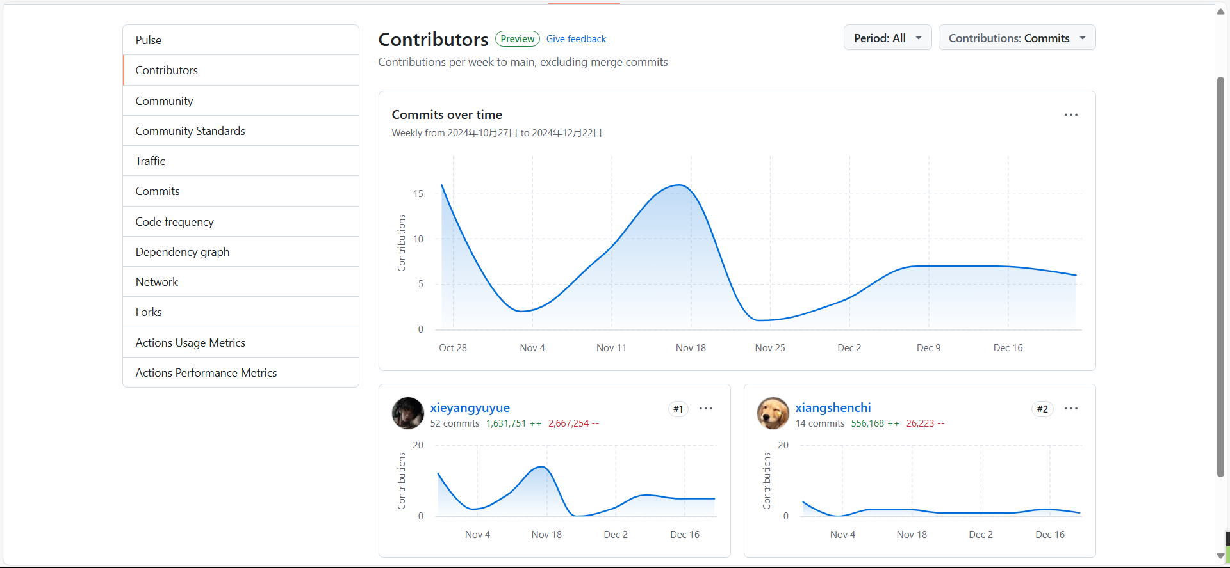
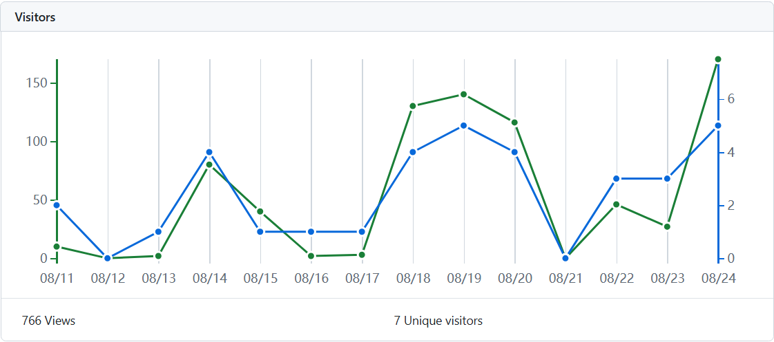
项目详情 · Git协作

Slide 15
项目详情 · 项目亮点
云服务器部署
邮箱验证码登录
Token拦截
权限隔离
系统日志-登录ip记录
登录信息缓存
项目亮点
01
全面的功能模块
02
项目覆盖了社区管理的多个方面，包括业主的生活缴费、报修登记、投诉建议以及管理员的用户管理、物业管理等功能模块。这样的平台能够极大提升社区管理的效率和透明度。
简洁的用户界面
通过Vue.js和Element UI实现前端界面，用户界面友好，操作简单，适合不同类型的用户（业主、管理员）。
03
支持邮箱验证码登录
平台引入了“社区绿化”模块，展示回收分布图，并提供绿色科普知识，促进环保社区的建设。

Slide 16
04
项目总结
Mini-Market · Project conclusion
团队合作 · 成员心得

Slide 17
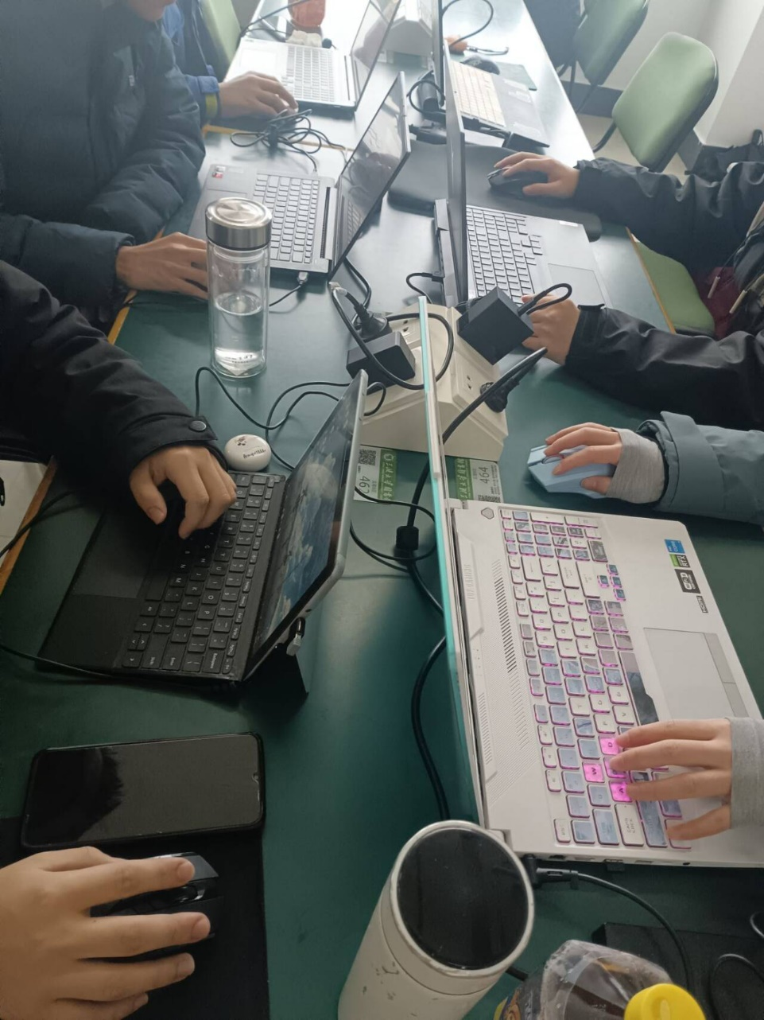
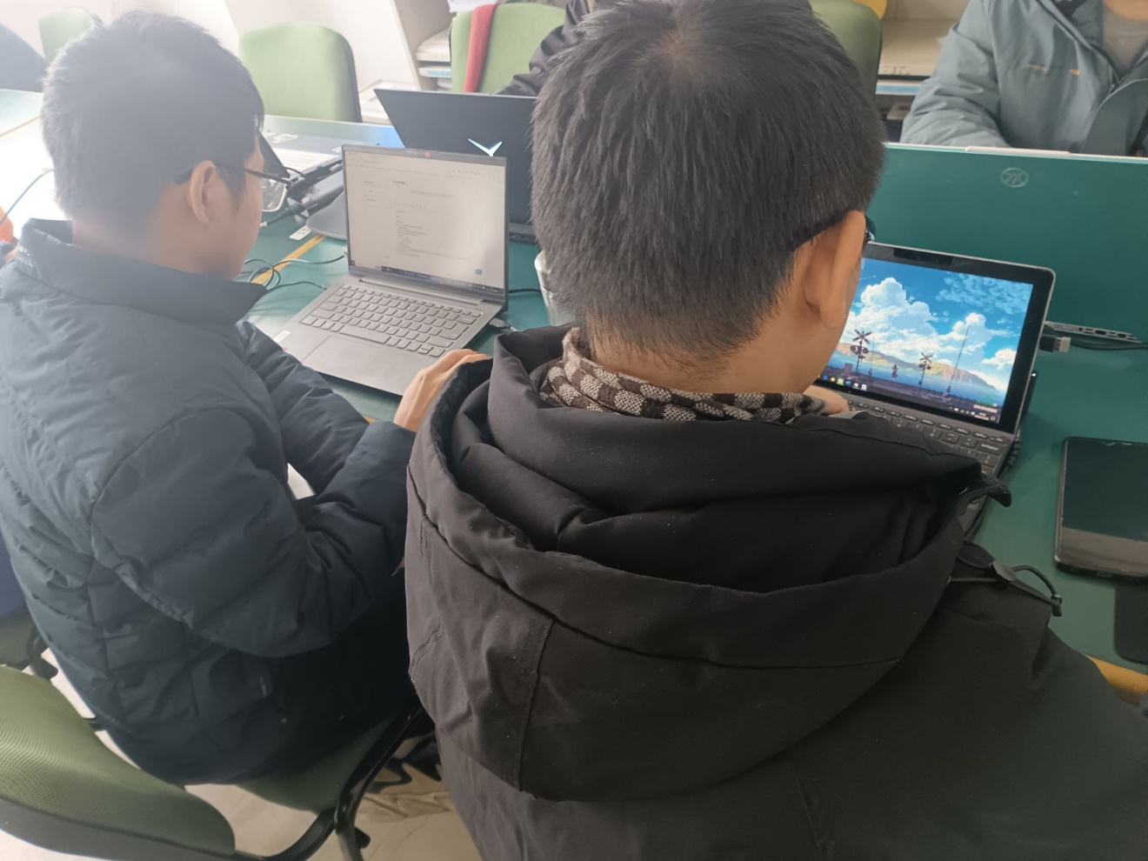
项目总结 · 团队合作

Slide 18
项目总结 · 心得体会
向申赤：在这次软工项目实践中，尽管项目前期遇到了许多麻烦和困难，但后面逐渐适应，进入状态。在具体任务分工中，我主要负责项目文档类的编辑和部分前端页面代码。期间我学习到了很多，包括一个项目开发流程的结构，以及Java一些常用的构件；此外，我也明白了团队合作的重要性。
李淳：在这次的项目实践中我主要负责的是项目的测试工作，我从这次工作中也明白了一个合理、有效的测试应该如何开展，也明白了测试的过程中要考虑到系统中的方方面面，万不可因为一般的情况下可行九懈怠，同时也明白了团队协作才是一个项目成功的关键，缺少任何一个人都不能行。

Slide 19
2024
Mini-Market
Project Report
感谢观看
第8组·小型超市管理系统·课程答辩
Editor：向申赤

